Slide 1
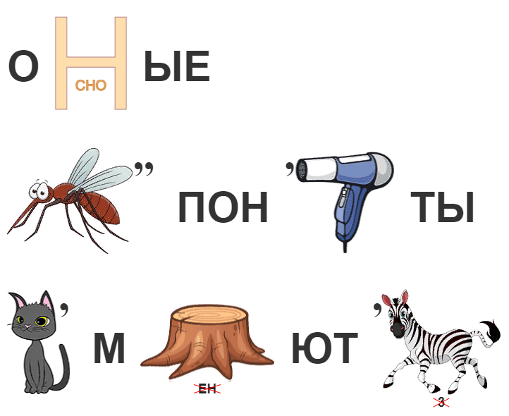
Ребус

Slide 2
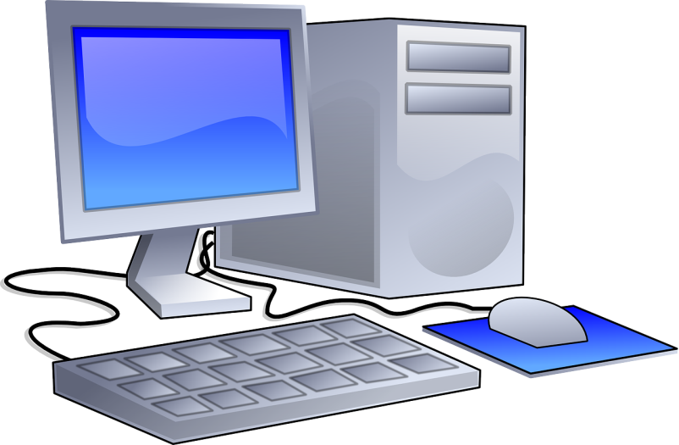
ГБОУ АО «Северодвинская СКОШИ»
Основные компоненты компьютера и их функции
2022 год

Slide 3
Цель урока: Познакомиться с основными компонентами компьютера и их функциями
Задача: Изучить устройство компьютера

Slide 4
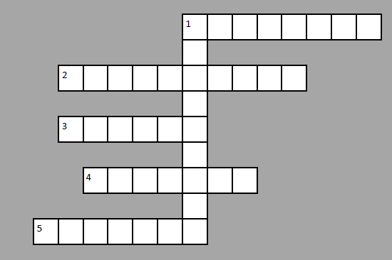
Кроссворд
По горизонтали 1. Единица измерения информации равная 1024 байта.
2. Знания которые человек получает из различных источников с помощью органов чувств.
3. Бывает оперативная и долговременная.
4. Устройство вывода информации на бумагу.
5. Устройство, предназначенное для отображения информации. По вертикали 1. Это электронное устройство для программной обработки информации.

Slide 5
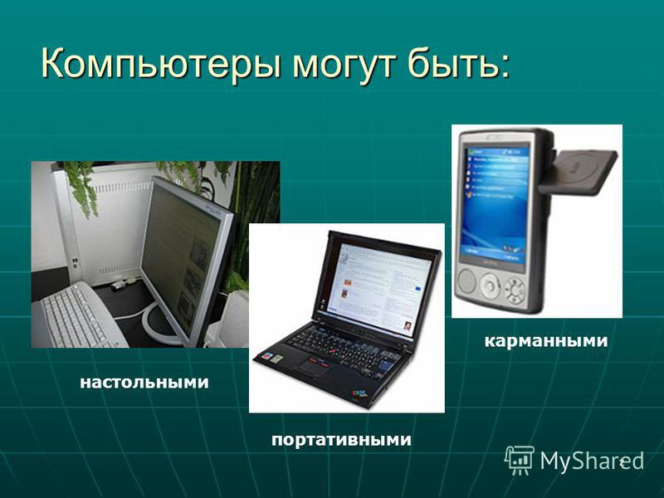

Slide 6
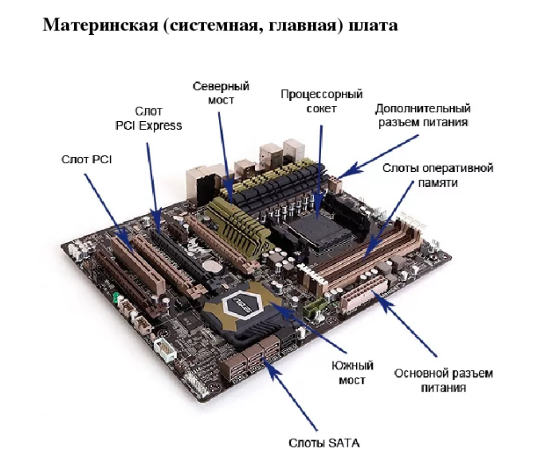

Slide 7
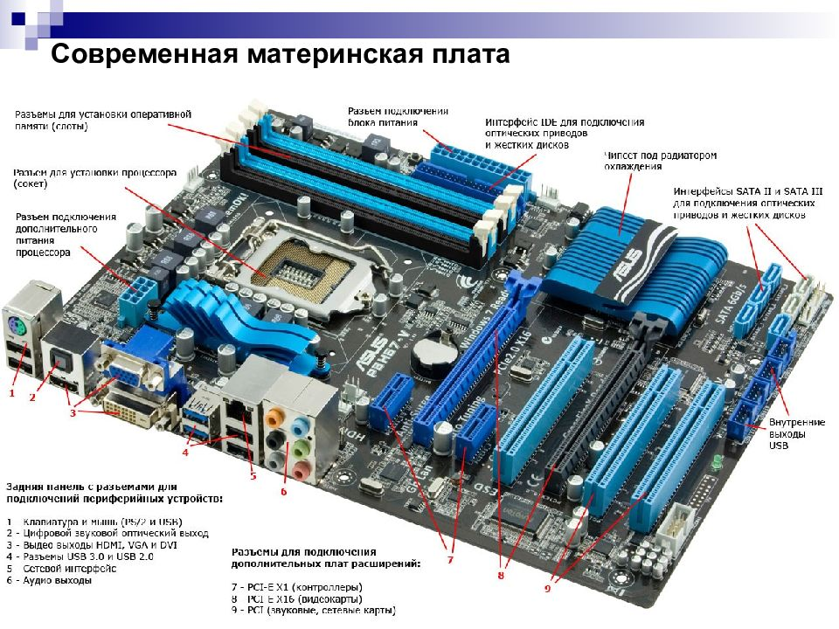

Slide 8
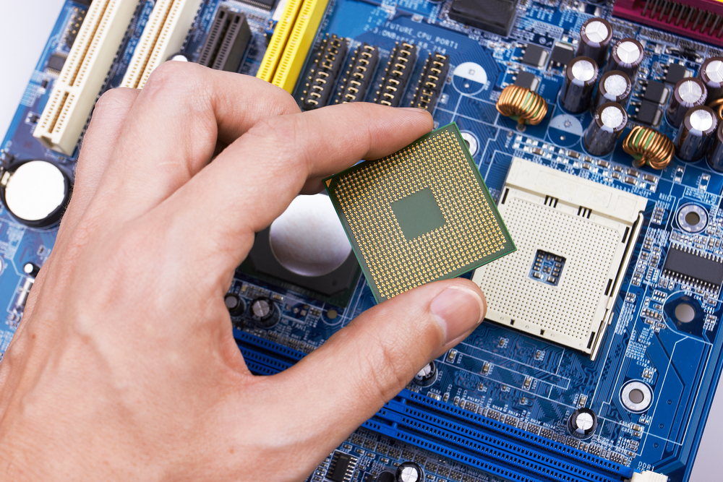
Процессор

Slide 9
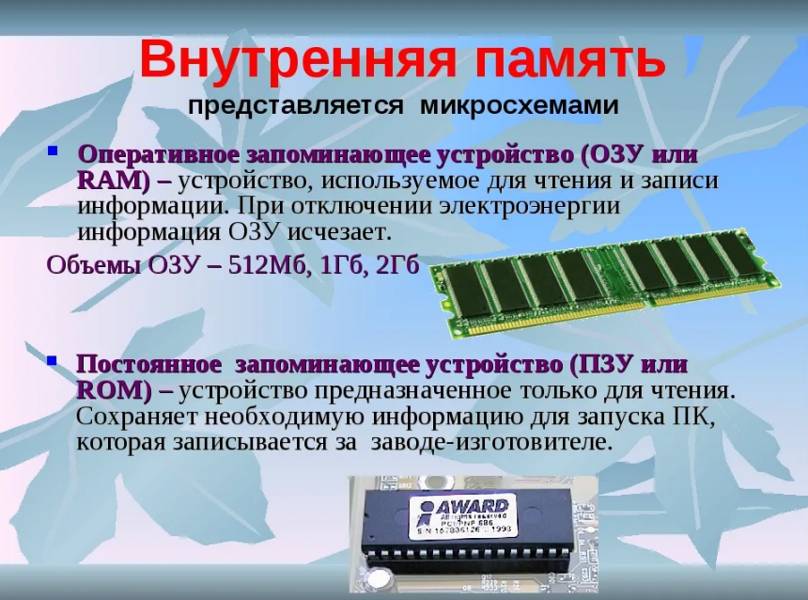

Slide 10
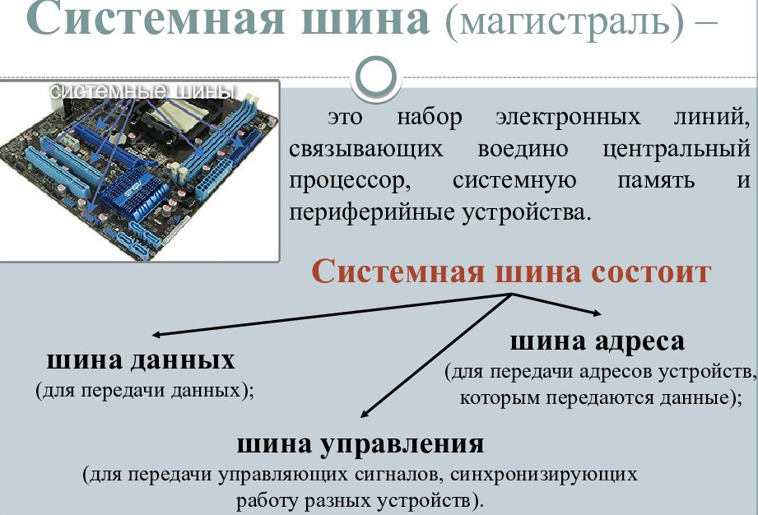

Slide 11
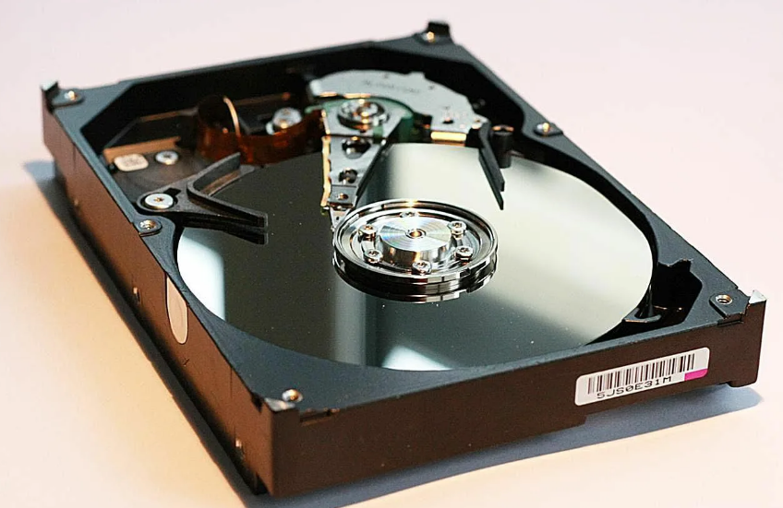
Винчестер

Slide 12
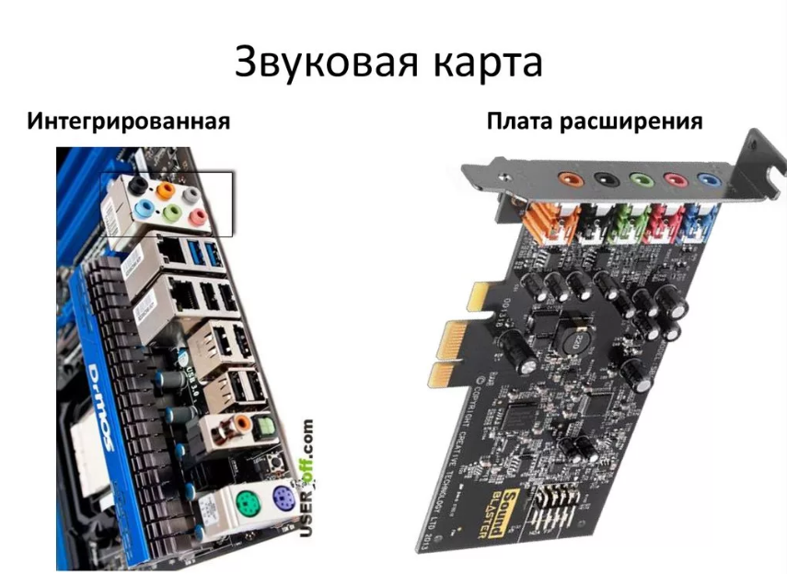

Slide 13
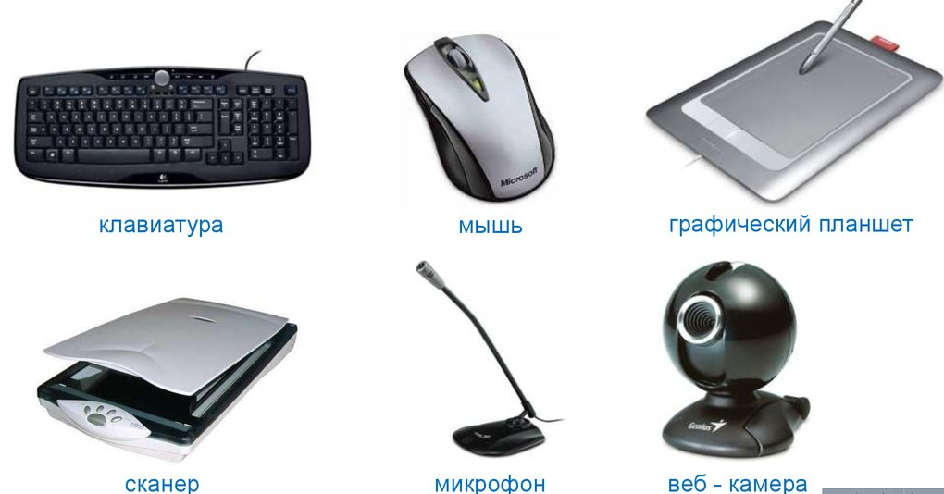
Устройства ввода информации

Slide 14
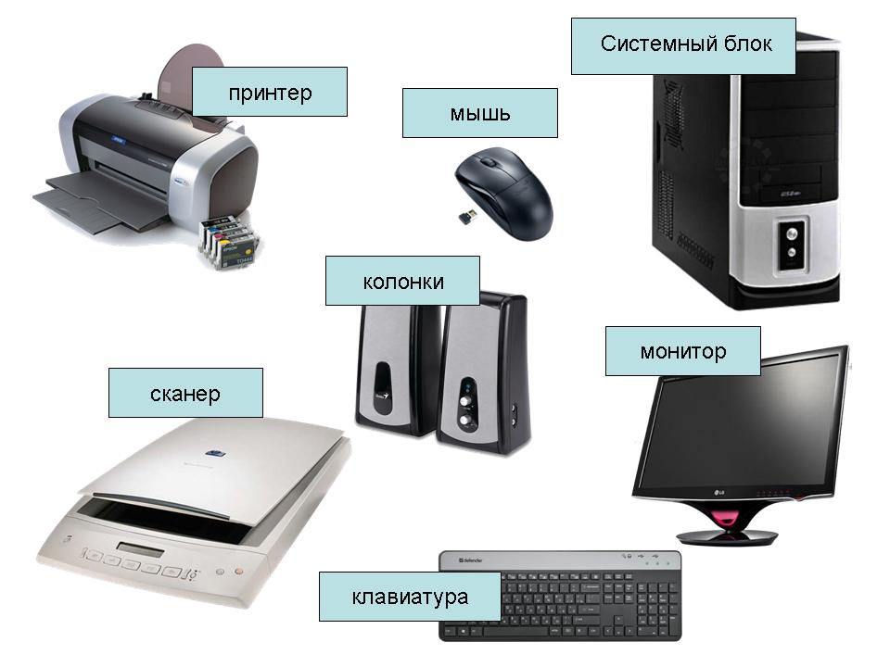
Периферийные устройства

Slide 15

Физкультминутка
Руки в стороны поставим,
Правой левую достанем.
А потом – наоборот:
Будет вправо поворот,
Раз – хлопок, два – хлопок,
Повернись ещё разок!
Раз, два, три, четыре,
Руки выше, плечи шире!
Опускаем руки вниз
И за парты вновь садись

Slide 16
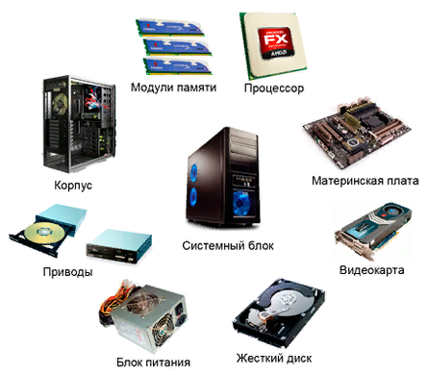
Практическое задание

Slide 17
Подведение итогов
О чем сегодня шла речь на уроке?
Что нового вы узнали из сегодняшнего урока?
Можно ли самостоятельно разбирать и собирать настольный компьютер?
Удалось нам выполнить поставленные цели и задачи?

Slide 18
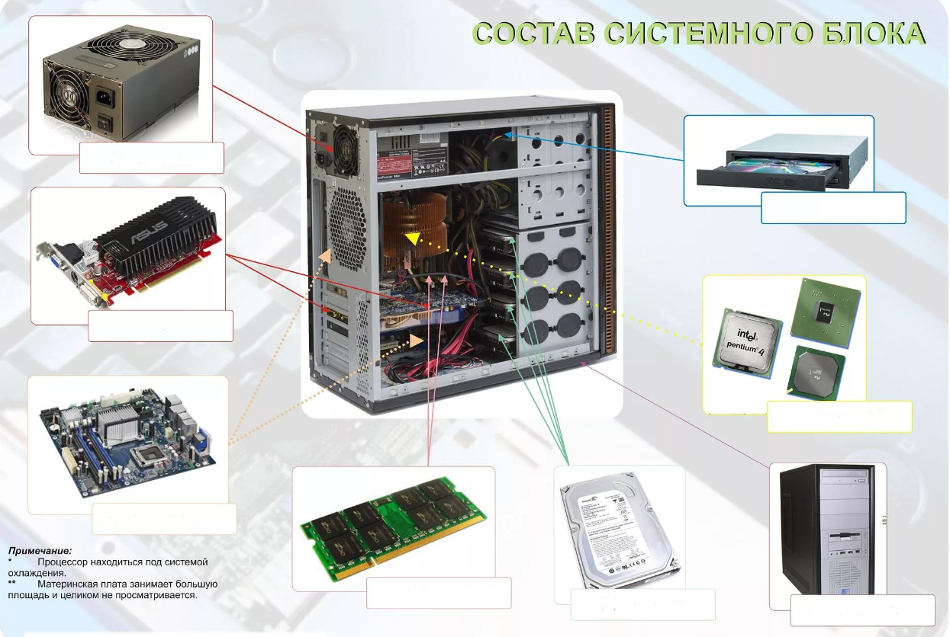
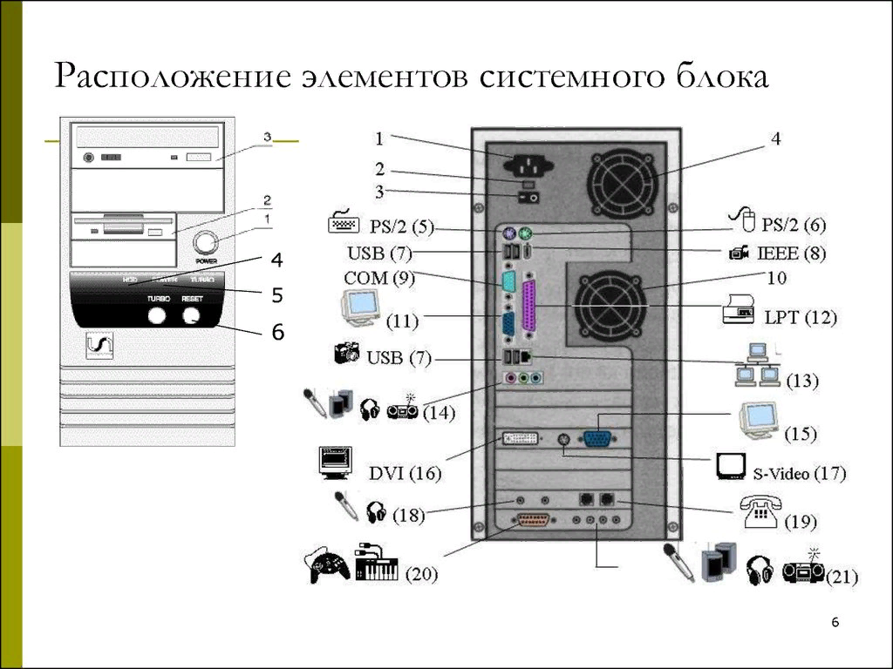
Домашнее задание
Заполнить схему «состав системного блока», с использование интернет ресурсов. И на обратной стороне листа указать расположение элементов системного блока, указав что находится под каждой цифрой.

